Slide 1
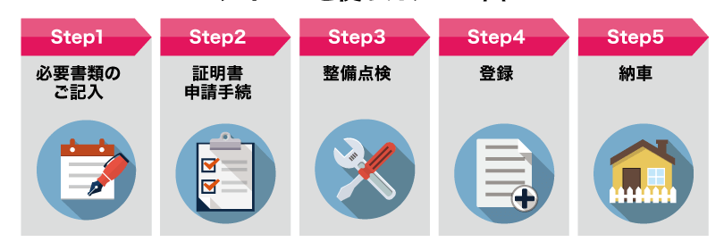
←見本（あくまでもイメージ）
ご挨拶
自己紹介【会社紹介】
特徴・取り組み姿勢・基本方針
ご案内(お住いの皆様との連絡)
配布資料サンプル
責任者ご紹介
施工管理体制
工事工程
工事内容
防犯対策・緊急体制
安全対策(足場対策)
安全対策(安全パトロール)
施工管理ポイント
品質管理
賠償責任保険
アフターサービス
施工実績
工程１
工程２
工程３
工程４
工程５
工程６
工程７
工程８
工程９
仮設工事
高圧洗浄
下地補修
養生
下塗り
中塗・上塗
点検
足場解体
引き渡し
↓ここにイラスト
4日
3日
3日
2日
14日
2日
1日
約１ケ月

Slide 2
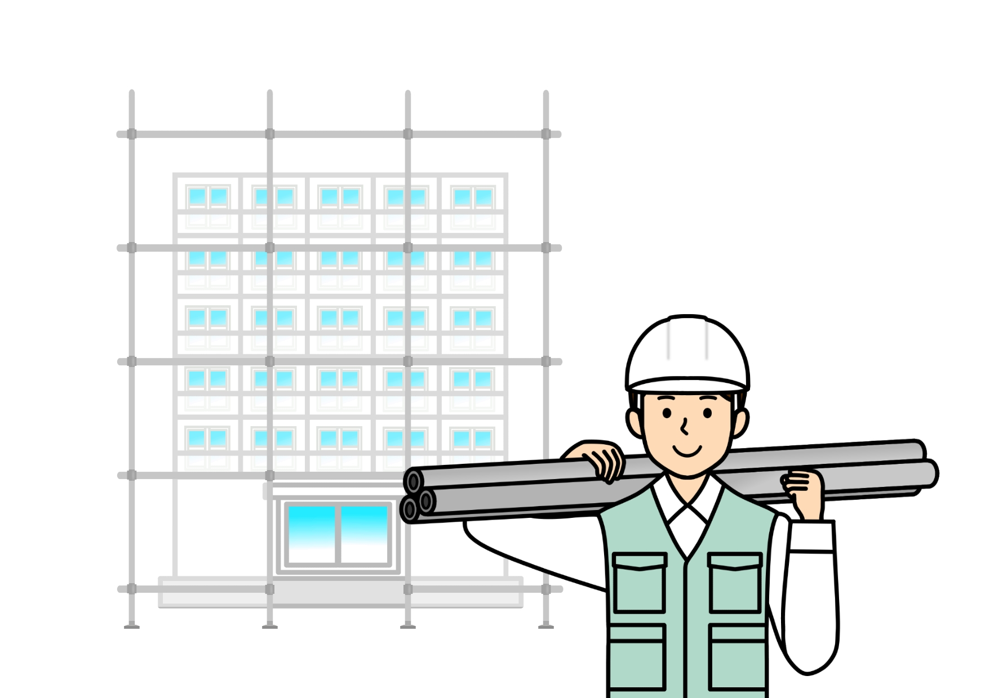
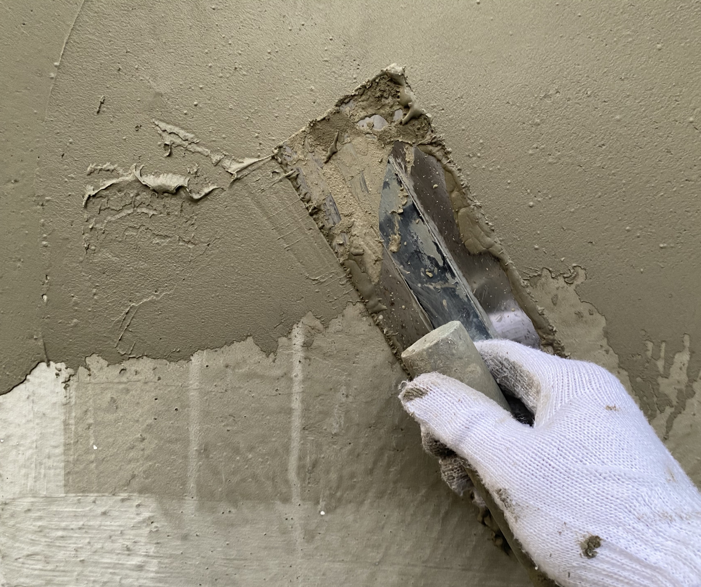
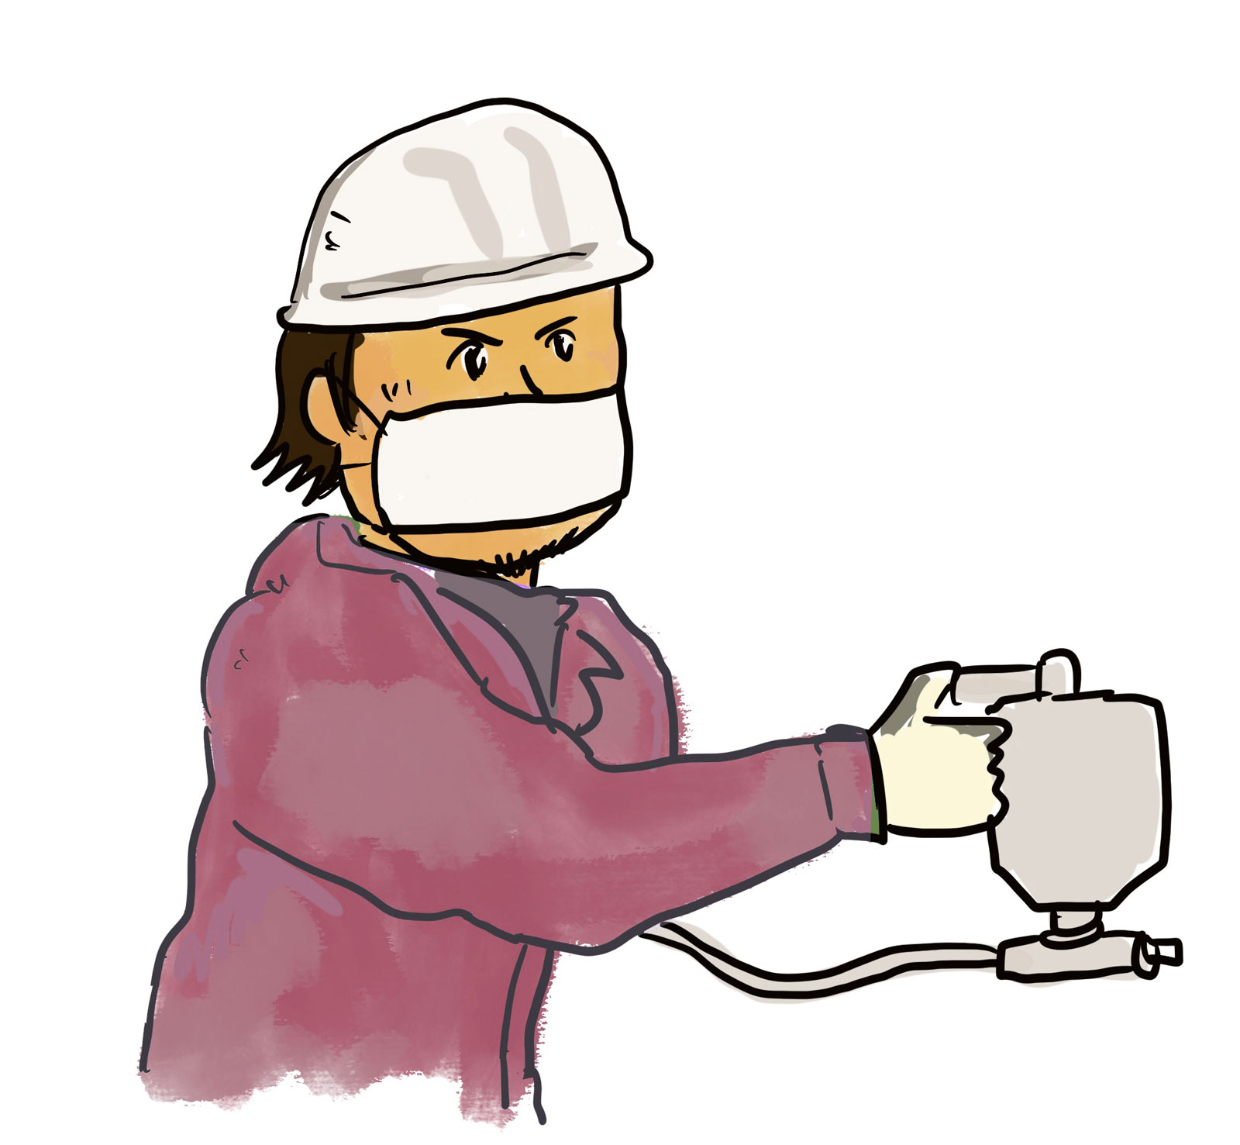
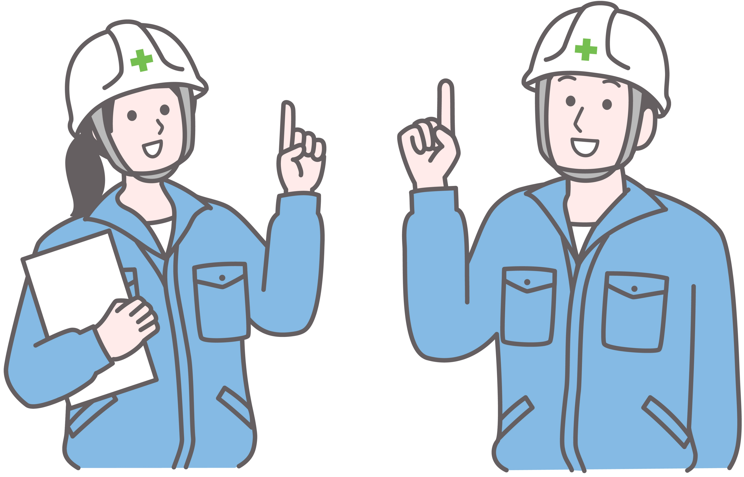
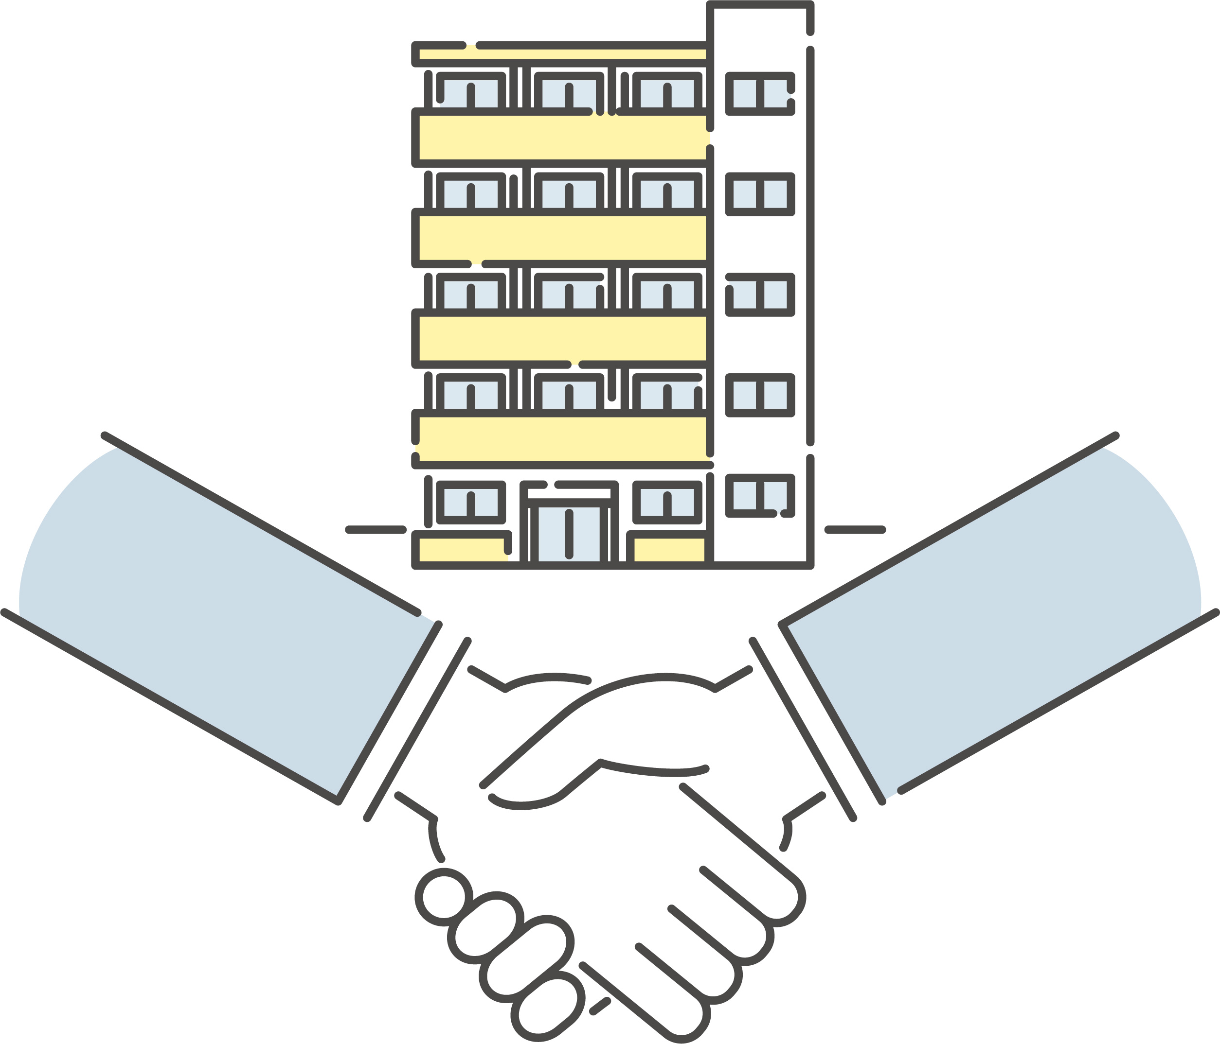
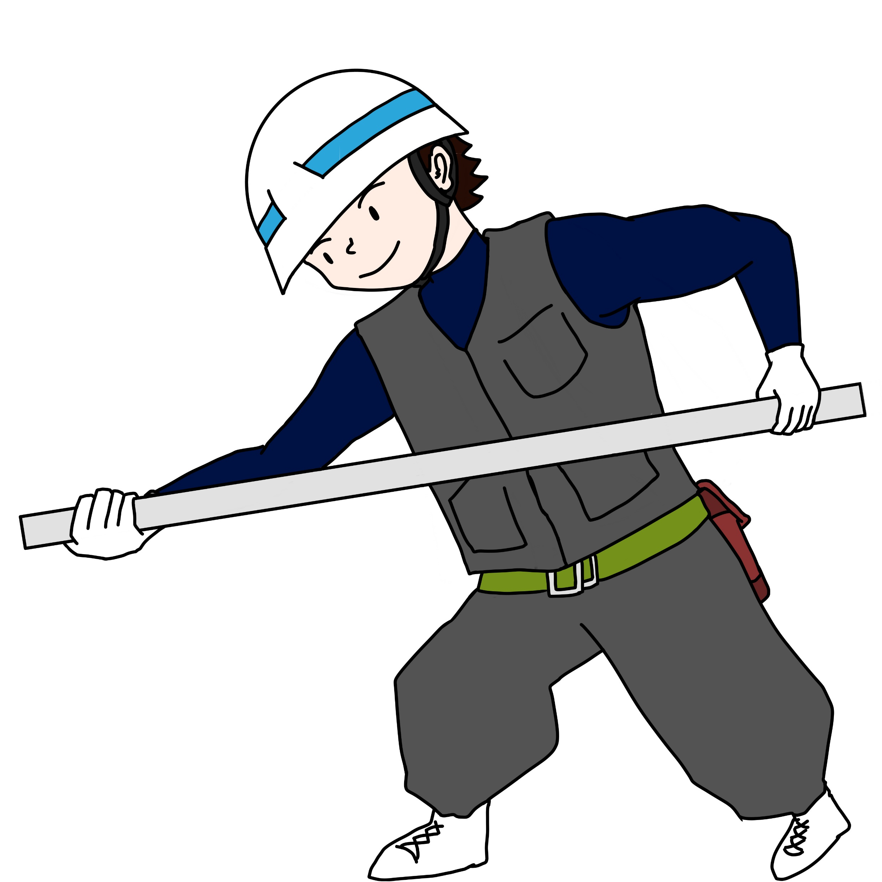
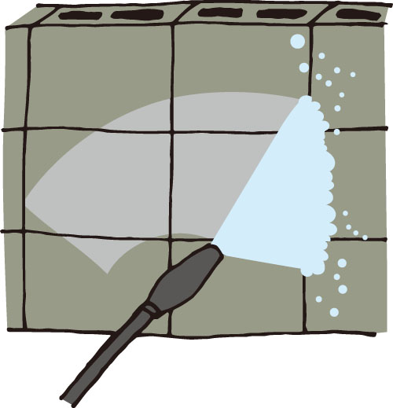
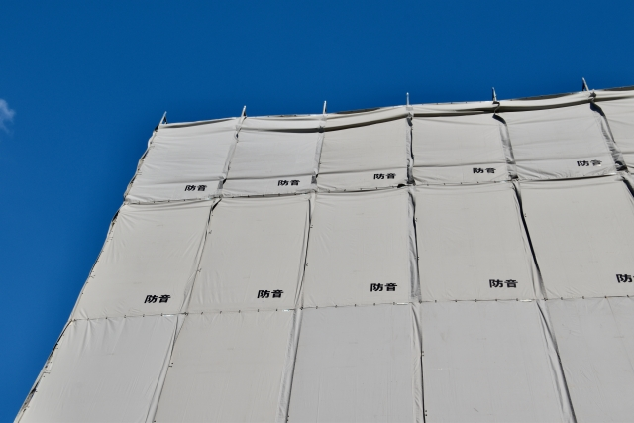
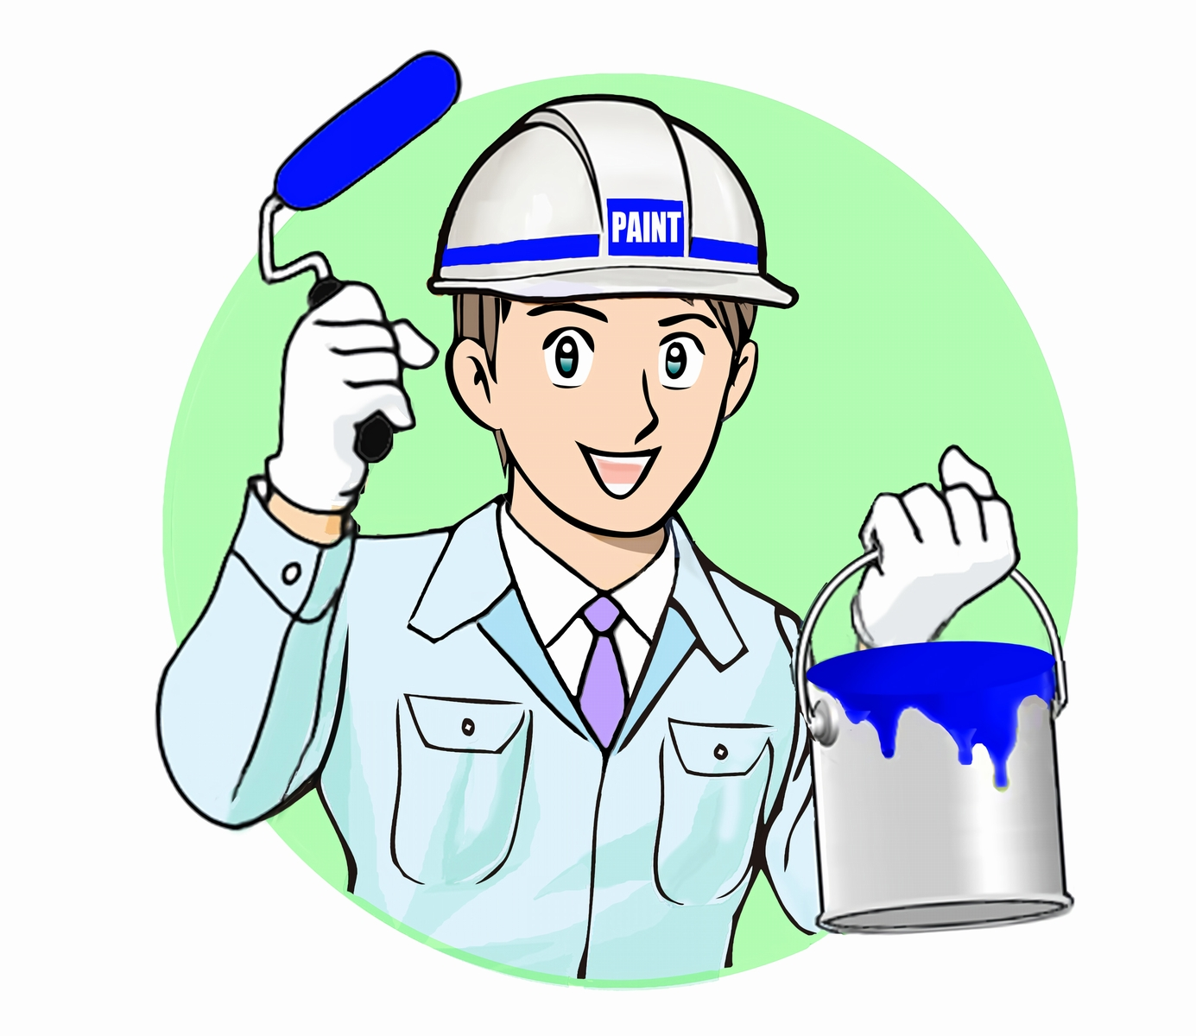
工程１
工程２
工程３
工程４
工程５
工程６
工程７
工程８
工程９
仮設工事
高圧洗浄
下地補修
養生
下塗り
中塗り・上塗り
点検
足場解体
引き渡し
ご挨拶
自己紹介【会社紹介】
特徴・取り組み姿勢・基本方針
ご案内(お住いの皆様との連絡)
配布資料サンプル
責任者ご紹介
施工管理体制
工事工程
工事内容
防犯対策・緊急体制
安全対策(足場対策)
安全対策(安全パトロール)
施工管理ポイント
品質管理
賠償責任保険
アフターサービス
施工実績
1
2
3
4
5
6
7
8
9
↑イラストは二人ですが男性一人でボードを持っているイラストをお願いします。
↓イラストは傾斜がかかっていますが垂直で描いてください。シートを強調してください。
→イラストはコンクリートブロックですが外壁でお願いします。
←イラストは前かがみですが直立の状態でお願いします。

